Slide 1
The Discussion on C.Sun’s experiment of Polarization experiment using Touschek lifetime
付泓瑾

Slide 2
文献调研：
遵循孙长春实验论文的结构，主要分析和讨论其实验内容和结果，和之前我们进行的实验做比较以便改进我们的实验

Slide 3
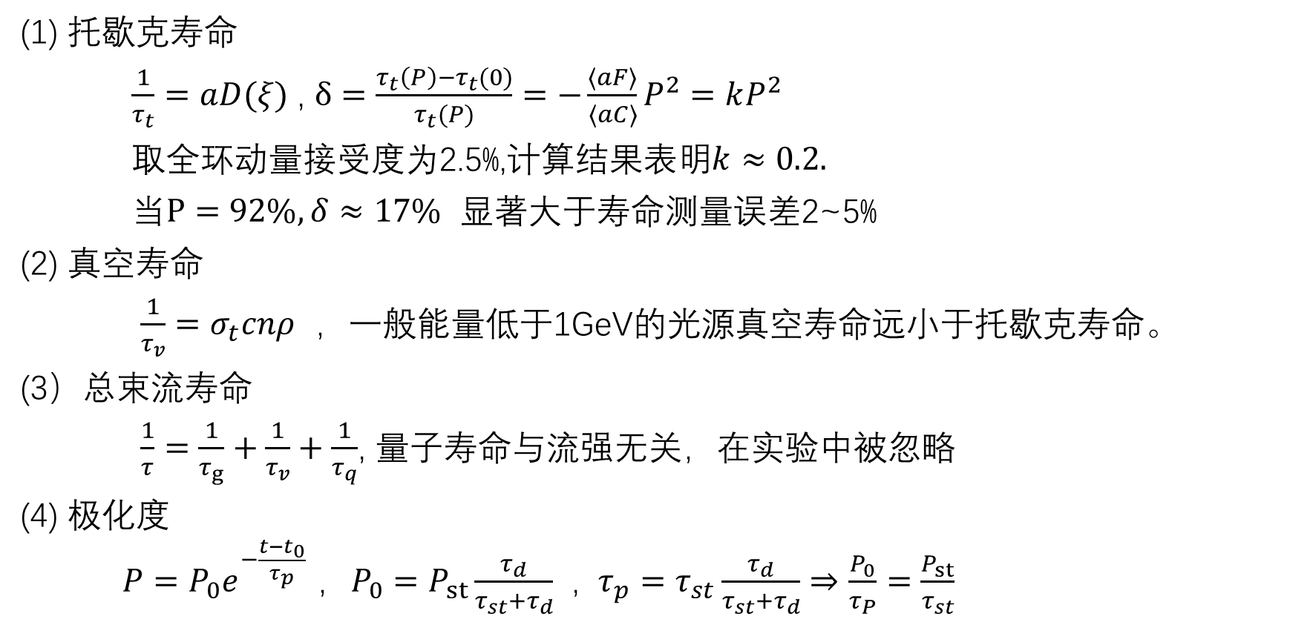
1.实验原理
(1) 托歇克寿命
$\frac{1}{τ_{t}}=aD(ξ)$ , $δ=\frac{τ_{t}\left(P\right)−τ_{t}(0)}{τ_{t}(P)}=−\frac{\left\langle aF\right\rangle }{\left\langle aC\right\rangle }P^{2}=kP^{2}$
取全环动量接受度为2.5%,计算结果表明$k≈0.2.$
当$P=92\%,δ≈17\%$ 显著大于寿命测量误差2~5%
(2) 真空寿命
$\frac{1}{τ_{v}}=σ_{t}cnρ$ ，一般能量低于1GeV的光源真空寿命远小于托歇克寿命。
(3）总束流寿命
$\frac{1}{τ}=\frac{1}{τ_{g}}+\frac{1}{τ_{v}}+\frac{1}{τ_{q}}$, 量子寿命与流强无关，在实验中被忽略
(4) 极化度
${P=P}_{0}e^{−\frac{t−t_{0}}{τ_{p}}}$ ，$P_{0}=P_{st}\frac{τ_{d}}{τ_{st}+τ_{d}}$ , $τ_{p}=τ_{st}\frac{τ_{d}}{τ_{st}+τ_{d}}⇒\frac{P_{0}}{τ_{P}}=\frac{P_{st}}{τ_{st}}$

Slide 4
动量接受度由RF bucket高度和动力学动量孔径决定。
通过rf 腔压扫频发现，实验时动量接受度主要由RF Bucket高度决定，并是托歇克寿命主导束流寿命。
把实验腔压给出的RF腔动量接受度带入托歇克寿命和真空寿命公式并计算出$τ_{t}(U_{0})和τ_{v}(U_{0})$, 定义调制寿命$\frac{1}{τ_{m}}=\frac{1}{τ_{t}(U_{0})}+w\frac{1}{τ_{v}(U_{0})}$
w是真空寿命贡献的调制因子，
测量的束流寿命多数落在w=0曲线附近，
有的靠近w=2，有的落在可能的区域外
说明理论值和实际值接近；
但不知道$τ_{t}\left(U_{0}\right)$和$τ_{v}(U_{0})$的具体值

Slide 5
2.实验内容
实验方法
运行三轮：短衰减 长衰减 短衰减
填充束团个数：8
考察流强：
总流强/Ma | 30 | 40 | 50 | 60 | 70 | 80 | 90 | 100 | 110 | 120
单束团流强/mA | 3.75 | 5.00 | 6.25 | 7.50 | 8.75 | 10 | 11.25 | 12.50 | 13.75 | 15.00

Slide 6
RUN1:
在每个流强附近取数5分钟，在每个流强附近开启若开个时间窗（流强不同个数不同）计算束流寿命（按指数衰减拟合），然后取平均作为这个流强点附近的束流寿命的测量值，流强统计误差约0.1h
每次流强取数完后补注到下一个更高的流强，在最高流强点完成流强取数后，立即开始RUN2
使用一个模型修正部分极化对束流寿命的影响

Slide 7
RUN2:
补注些许流强使得总流强上升至从最高考察流强点，再让其自由衰减至最低考察流强点，约100分钟，束流寿命计算类似。
RUN3:
重复RUN1过程。
关键点：产生稳定的可重复性的束流，为此需要在实验中监控束流轨道、束团尺寸、真空气压，高频腔压等
用环上BPM监测束流轨道
用同步辐射轮廓监测器和解剖器系统监测束团横向和纵向尺寸

Slide 9
3.数据处理
前面已经叙述了对应流强点的束流寿命计算。用修正后的第一轮和第三轮的平均寿命作为非极化束流寿命，第二轮的束流寿命作为部分极化束流寿命，计算束流寿命的相对改变。
用指数函数拟合极化度和计划时间：
${P=P}_{0}e^{−\frac{t−t_{0}}{τ_{p}}}$
极化开始时间不为0，因为长衰减使用了短衰减的束流！
利用 $\frac{P_{0}}{τ_{P}}=\frac{P_{st}}{τ_{st}}$来交叉检验拟合结果

Slide 10
需要根据模型预测的平衡极化度的相对改变修正非极化束流寿命
具体怎么得到极化度的，并没有直接提及，应该也是利用模型给出k换算出对应的极化度。

Slide 11
4.结论
能测量极化度，但是不如康普顿极化仪准确，对于自发极化过程能给出一些有用信息。
准确确定托歇克寿命的贡献能提高该技术

Slide 12
实验内容比较
1. 孙的实验中基本确保真空寿命远小于托歇克寿命。然而我们的实验不能确定这个问题。虽然降低腔压降低了动量接受度，并且托歇克寿命增幅和真空增幅不一样，但这并不能就说明真空寿命就比托歇克寿命大。
2. 孙为了获得可重复性束流，监控了轨道、腔压、束团尺寸、真空等影响因素。而上次实验我们没有监控这些。
3.Sun取rf bucket高度作为动量接受度得到计算结果比较符合实际。我们数值结果目前只供参考，动量接受度取的是局域的跟踪模拟结果。
4. Sun在计算非极化束流寿命时，每次取完数后直接补注到更高流强，利用数值计算结果修正极化度积累的效果。对于非极化束流，我们是每次取完流强数据后先降腔压打束再升腔压重新注入。
5.Sun最后换算成了极化度的结果（他的目的），而我们需要测的只是束流寿命相对改变，并据此进行拟合。

